Slide 1
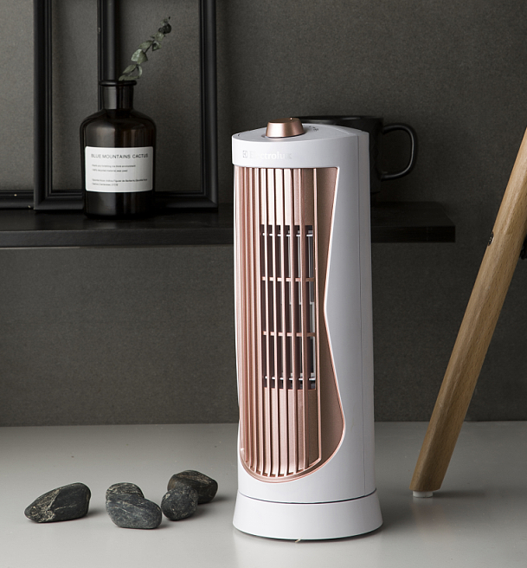


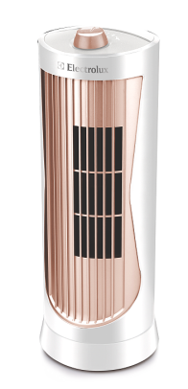
EGEF700
塔扇
市场参考价 ：388.00
批发价：128.00
产品参数 ：22W
装箱明细 ：6pcs/箱
包装尺寸 ：15.5×15.5×35.5cm
迷你型塔扇，自带摇头功能
两档风速设计，大风量，高风速
低噪音，舒适静音

